Slide 1
Урок литературного чтения для 1 класса.
«Прогулка по зимнему лесу».
Цели:
обучающие: повторение изученных букв, формирование навыков грамотного чтения; развивающие: развитие внимания, мышления, памяти: зрительной, тактильной, речи учащихся, фонематического слуха, умения работать в паре, развитие познавательной активности, расширение кругозора школьников, развитие интереса к учению; воспитывающие: воспитание взаимовыручки, поддержки, экологической культуры, бережного, заботливого отношения к окружающему миру, к своему здоровью, воспитание самооценки учебной деятельности
Универсальные учебные действия (УУД):
познавательные: общеучебные - самостоятельное формулирование познавательной цели, постановка и формулирование проблемы, логические - анализ, синтез, классификация, знаково – символические - моделирование; регулятивные: прогнозирование результата, самооценка учебной деятельности; личностные: смыслообразование (мотивация учебной деятельности), установка на здоровый образ жизни, нравственно-этическая ориентация; коммуникативные: постановка вопросов, речевых высказываний, учет разных мнений, умение правильно построить и аргументировать свое мнение.
Форма урока: нестандартный урок в форме «Путешествия в зимний лес» Оборудование: елки со снежинками, конверты с заданиями, изображение леса, цветные карандаши, презентация, снежинки для самооценки, мультимедийный проектор, компьютер, белая доска.

Slide 2
Ход урока:
Весело прозвенел звонок,
Давайте настроимся все на урок.
Улыбаемся друг другу и нашим гостям.
Чудесных открытий желаю я вам.
Присаживайтесь на места.
А ведь верно, ребята! Каждый урок – это целое открытие знаний!
Каждый урок нас чему-нибудь учит.
Вот, например, урок литературного чтения, чему нас учит? Чем мы занимаемся на этом уроке?
А вот в народе говорят «Учение и труд к счастью ведут». Как вы понимаете эти слова?
И мы с вами на уроках учимся и трудимся, значит, будем счастливыми. Тем более, что скоро каникулы и Новый год.

Slide 3

Учение и труд к счастью ведут.

Slide 4
Ребята, посмотрите, какое удивительное письмо к нам пришло.
К нам пришло письмо одно,
Очень странное оно:
Вместо марок 3 снежинки,
А конверт из чистой льдинки,
А письмо ни на листке,
А на беленьком снежке.
Посмотрите, на письме какой-то шифр. Попробуем его разгадать.
- Что напоминают эти элементы? (буквы).
- Кто догадался, какая первая буква? (Эль).
- А следующая? (Е).
- Кто может прочитать все слово? (ЛЕС).

Slide 5



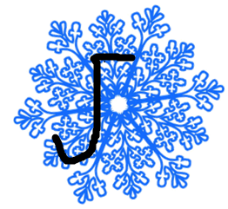

Slide 6
Интересно! Может нас кто-то приглашает в лес? Или там сюрпризы приготовлены для нас?
А может кто в беду попал и ему помощь нужна?
Ну что, ребята, отправимся в лес и выясним, кто же нам это письмо прислал.
Лягте на парту и закройте глаза:
1,2,3! Сказка в классе оживи!
В зимний лес мы попадем
И на все вопросы ответы найдем!
Ребята, посмотрите!
Мы в зимнем лесу!
Как красив зимний лес!
Всё засыпано снегом!
Лес как будто спит под пуховым одеялом.
Елочка набросили на плечи тонкие ажурные белые шали.
- А вы любите бывать в зимнем лесу? (Да).
Все любят зимний лес! Я предлагаю вам составить несколько предложений о зимнем лесе. Помогут вам в этом слова – подсказки на карточках. Работая в паре, составьте предложение. У каждого ряда своё.
1 ряд: Пришла долгожданная морозная зима.
2 ряд: Кругом белый пушистый снег.
3 ряд: Падают легкие и нежные снежинки.

Slide 7
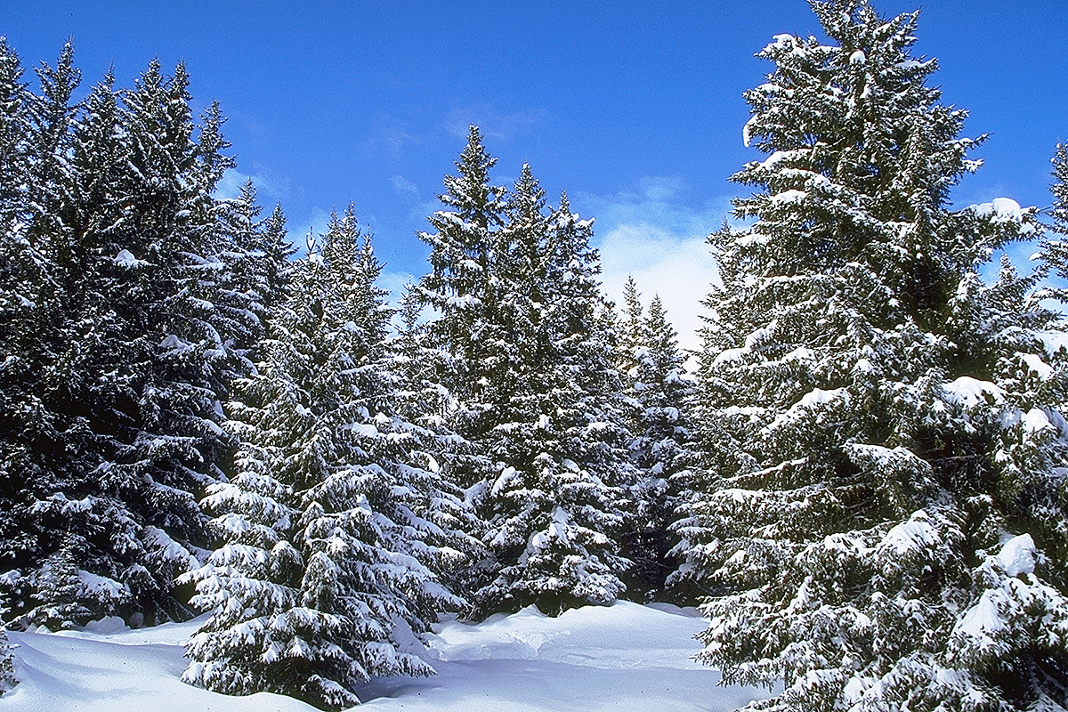

Slide 8
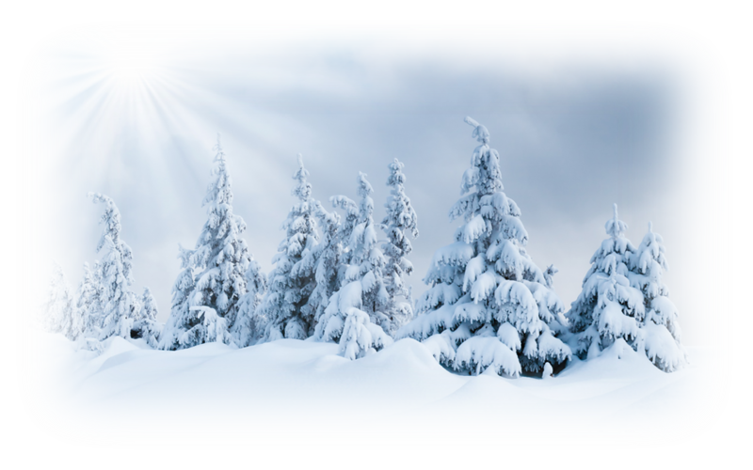
Пришла долгожданная морозная зима.
Кругом белый пушистый снег.
Падают легкие нежные снежинки.

Slide 9
Действительно! В зимнем лесу красота! Всё под белым покрывалом. Даже деревья не узнать! Где березка? Где сосна? А где елка? Может быть вы разглядите? Задание для вас:
«В строке букв найти названия деревьев».

Slide 10
Среди букв найди названия деревьев
а п в о с и н а п е у ы л м п
ё л к а с л е р а в у г р в к ш
п о п р б е р ё з а р т з д ъ ц
г р о и т у с о с н а д э ф а т
с к л ё н б у р е д у б н е о д
ч е з а я ц а р о л д в а н е щ

Slide 11
Молодцы! Верно! Только как здесь оказался заяц?! Наверное, прячется!
Чтобы его догнать и спросить о нашем письме, нужно быть сильным, быстрым и здоровым. Поможет нам стать спортивными физкультминутка.
Встанем со своих мест.
(Зарядка «Елочки - пенечки»).

Slide 12
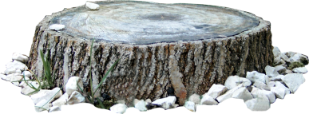
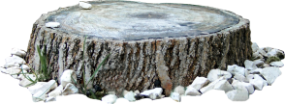

Slide 13
Вот и наш знакомый заяц!
Оказывается, он нам задание принес:
Найти ему и его друзьям домики.
В какой домик мы зайца определим? Почему?
Теперь поможем друзьям зайца.
Только, чтобы узнать, кому помочь, прочитаем загадку.
Все звери домой попали. Всем помогли.
Вот беда. Не знают они, кто нам письмо прислал.

Slide 14
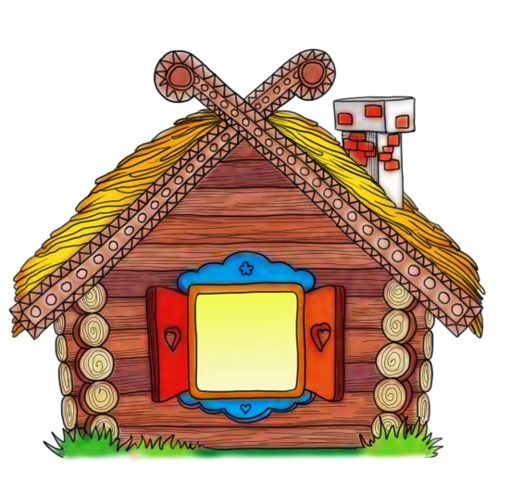
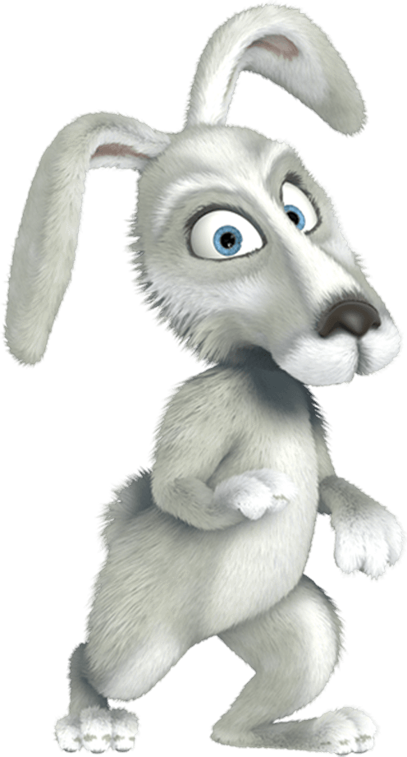
1
2
3
белка
заяц
волк
сорока
лисичка
лось

Slide 15
Придется нам идти дальше.
Только метель началась. Последите за снежинками. Может дорогу покажут.

Slide 16




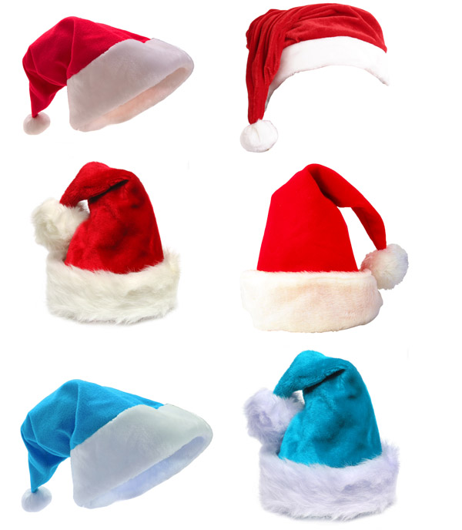
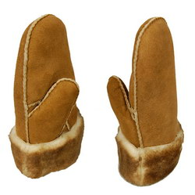





С. 122

Slide 17
Вот кто автор загадочного письма! Это снеговик! Но что-то знакомое у него в руках!
Ребята, что это?
Наверное, разгадка в нем!
Откроем стр. 122
- Прочитайте текст для себя:
- Прочитаем текст для всех.
Вопросы:
- Что сделали Катя и Галя? (домик).
- Что сделали Дима и Аня? (солдатиков).
- Что сделали Вова и Гена? (клоуна).
- К какому празднику ребята сделали подарки? (Новый Год).

Slide 18
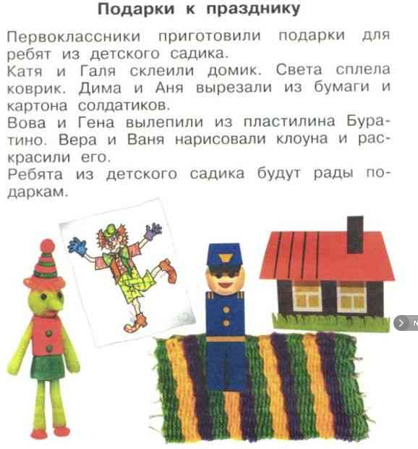

Slide 19

- Ребята! Вот она отгадка!
Снеговик принес вам подарок от Деда Мороза и Снегурочки!
Это приглашение на новогодний праздник, который состоится 27 декабря в клубе «Планета». (Раздаю).

Slide 20
Наше путешествие подошло к концу. Мы возвращаемся в класс.
Возьмите в руки снежинку.
Устроим снегопад наших впечатлений:
Если у вас на уроке все получилось и настроение прекрасное, раскрасьте снежинку зеленым цветом.
Если у вас были ошибки, но все равно, вы собой довольны – желтым.
Ну а если есть те ребята, которым было скучно и не понятно, то раскрасьте снежинку красным цветом.
(Кто раскрасил, прикрепляет снежинку к елкам).

Slide 21




Slide 22
